Slide 1
স্বাগতম

Slide 2
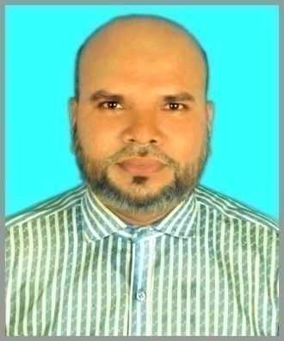
শিক্ষক পরিচিতি
মোঃ গোলজার আহমদ
সহকারি শিক্ষক (আইসিটি)
দোয়ারাবাজার সরকারি মডেল উচ্চ বিদ্যালয়,
দোয়ারাবাজার, সুনামগঞ্জ
মোবাইলঃ ০১৯১৭-০৩২৮২৫
Email: goljmc2009ar@gmail.com

Slide 3
পাঠ পরিচিতি
শ্রেণিঃ ষষ্ঠ
বিষয়ঃ বাংলা প্রথম পত্র
সাধারণ পাঠঃ কবিতা
বিশেষ পাঠঃ মুজিব
সময়ঃ ৪০ মিনিট

Slide 4
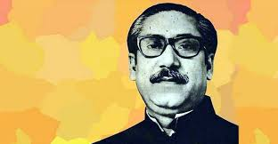
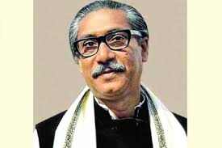
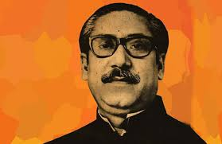
নিচের ছবিগুলো লক্ষ কর এগুলো কার ছবি ?
বঙ্গবন্ধু শেখ মুজিবুর রহমানের।

Slide 5
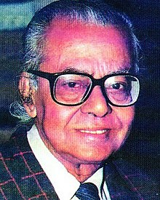
তাহলে আজকের পাঠ
মুজিব
রোকনুজ্জামান খান

Slide 6
শিখনফল
এই পাঠ শেষে শিক্ষার্থীরা.........
১। কবি পরিচিতি বলতে পারবে।
২। নতুন নতুন শব্দের অর্থ ও বাক্য বলতে পারবে।
৩। বঙ্গবন্ধু শেখ মুজিবুর রহমানের দেশপ্রেমের মূল্যবোধ সম্পর্কে বর্ণনা করতে পারবে।

Slide 7
জন্ম
উল্লেখযোগ্য গ্রন্থ
পুরস্কার
মৃত্যু
রোকনুজ্জামান খান ১৯২৫ সালে
ফরিদপুর জেলার পাংশা উপজেলায়
জন্ম গ্রহণ করেন।
১৯৯৯ সালে দেশের
এই প্রথিতযশাশিশু সংগঠক
পরলোক গমন করেন।
ছড়া-”হাট্টিমা টিম”, “খোকন খোকন ডাক
পাড়ি”অনুবাদ-”আজব হলেও গুজব নয়”
“ঝিকিমিকি” “বার্ষিক কচি ও কাঁচা”,
“ছোটদের আবৃত্তি” ইত্যাদি।
“বাংলা একাডেমি সাহিত্য পুরস্কার”
রাষ্ট্রীয় “একুশে পদক”
“জসীম উদ্‌দীন স্বর্ণপদক” ও
“স্বাধীনতা পুরস্কার”
(মরণোত্তর )ইত্যাদি।

Slide 8
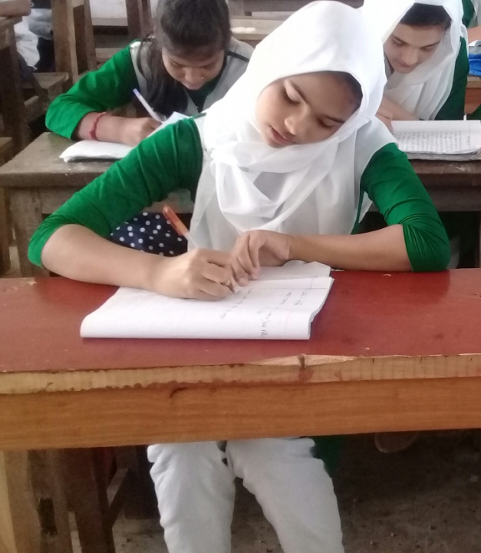
একক কাজ
# রোকনুজ্জামান খান কত সালে কোন জেলায় জন্ম গ্রহণ করেন।
# তাঁর উল্লেখযোগ্য তিনটি পুরস্কারের নাম লেখ।

Slide 9
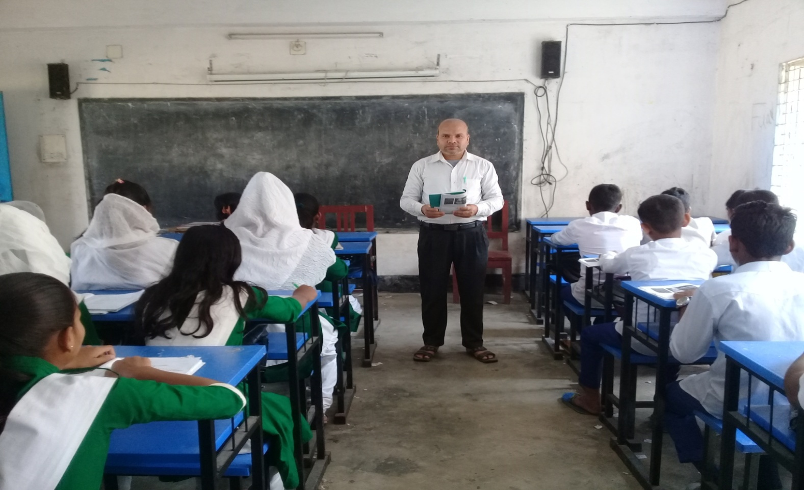
আদর্শ পাঠ

Slide 10
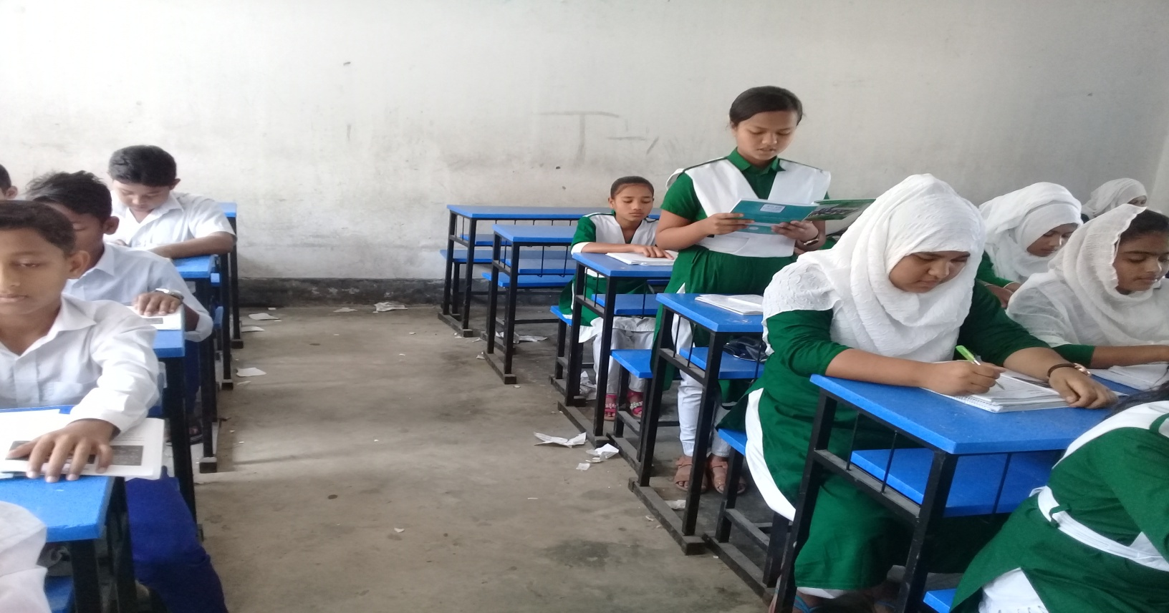
সরব পাঠ

Slide 11
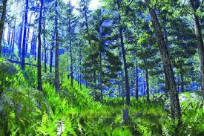
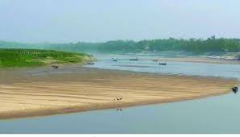
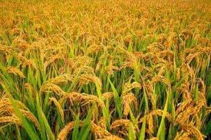
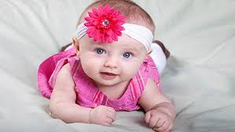
শব্দার্থ
বনভূমি
= গাছ পালায় ঘেরা জঙ্গল এলাকা।
বালুচর
= বালুর পলি জমে উৎপন্ন যে চর।
= সোনালি রঙের পাকা ধান।
সোনাধান
চিরশিশু
= চিরকাল যে শিশুর মত সহজ।

Slide 12
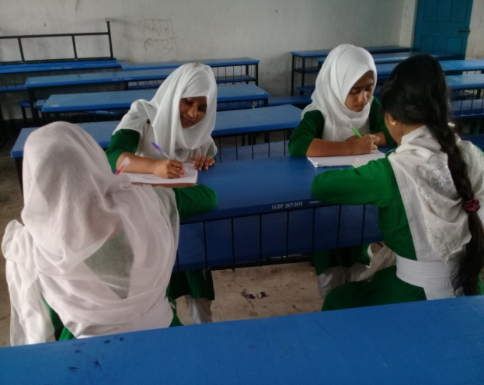
দলীয় কাজ
ফসলের হাসি দেখে মনে হয় শেখ মুজিবের হাসি- কথাটি বুঝিয়ে লেখ।

Slide 13
মূল্যায়ন
# রোকনুজ্জামান খান পেশায় কী ছিলেন?
# রোকনুজ্জামান খান এর উল্লেখযোগ্য দুইটি বই এর নাম বল।
# বাঙলার মাঠে ঘাটে ও প্রকৃতিতে ছড়িয়ে পরেছে কার নাম।

Slide 14
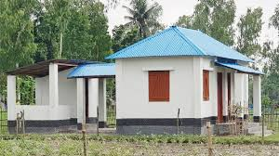
বাড়ির কাজ
বঙ্গবন্ধুর দেশপ্রেম সম্পর্কে দশটি বাক্য লিখে নিয়ে আসবে।

Slide 15
সবাইকে ধন্যবাদ

